Slide 1

PROJET ETL • FORMATION SIMPLON
92 ans d'histoire
du football mondial
réunis en une seule base de données
Short Kings • Décembre 2025

Slide 2
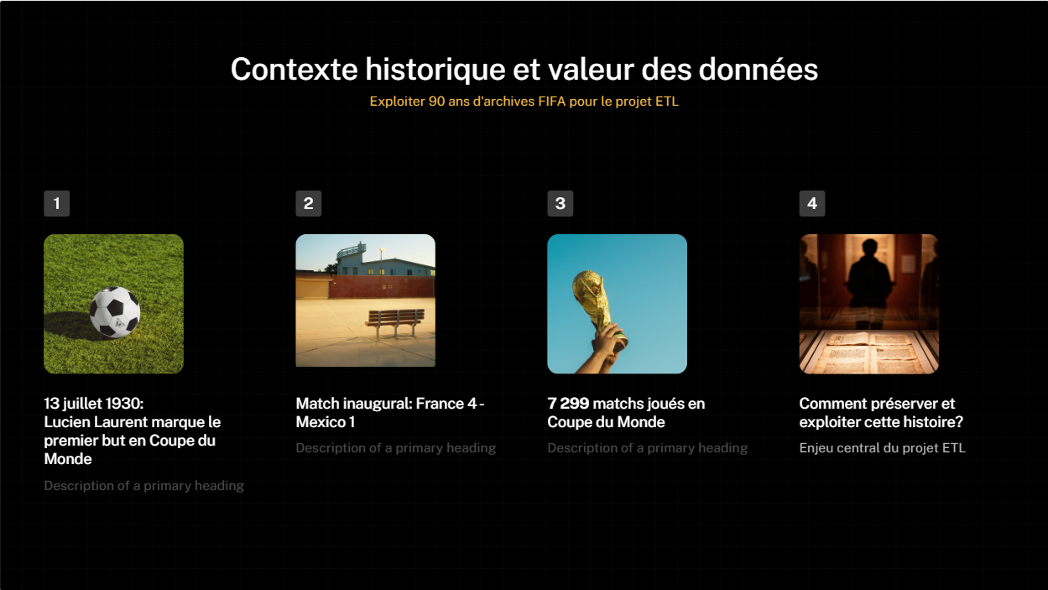

Slide 3
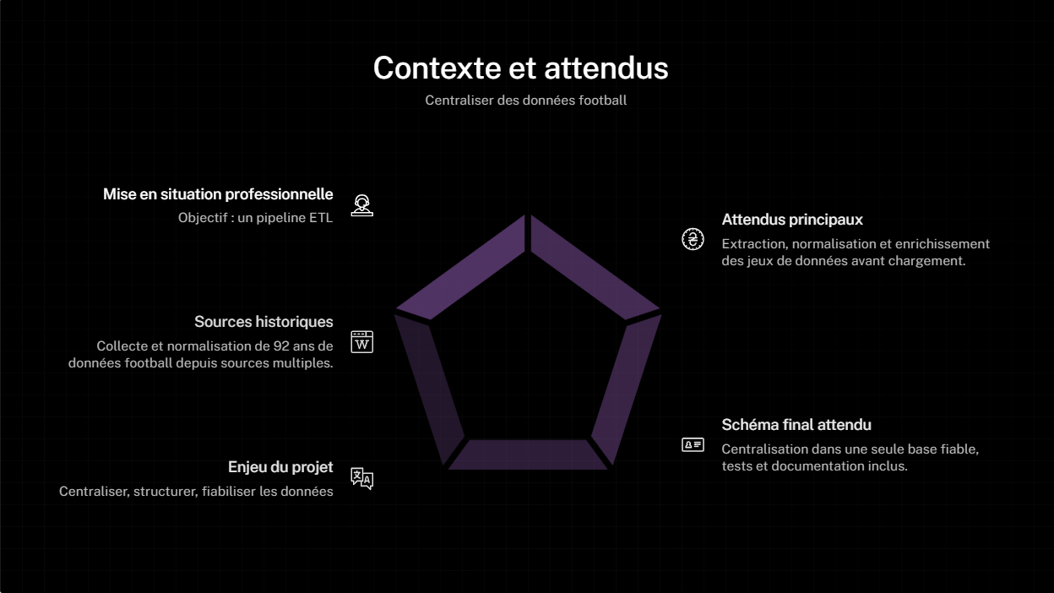

Slide 4
Client - Besoin - Positionnement
Le client
Le besoin métier
Quelle est la probabilité qu’une équipe gagne face à une autre, dans un contexte donné ?
Le positionnement
de notre
projet
90PLUS ANALYTICS
Développer des modèles
Notes:
1930-URUGUAY, Germany FR, W. Germany 4-1 (3-0)
Bsil, Cte d'Ivoire , Matchs doublés (lignes 50-81). `"rn"">Bosnia"
2018-06-14T18:00+03:00

Slide 5
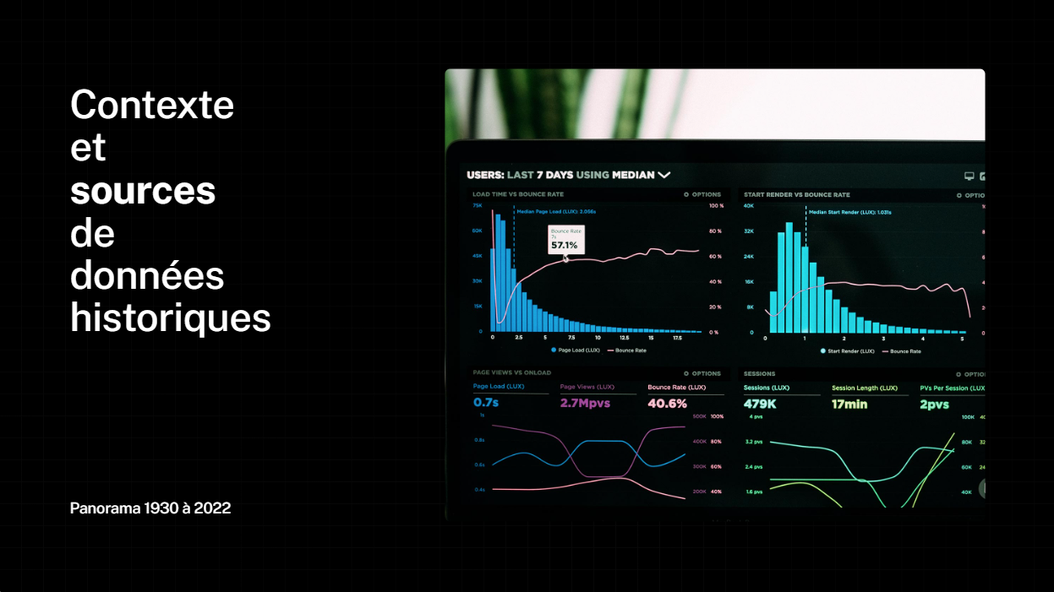

Slide 6
Nos sources de données
CSV
CSV MALFORMÉ
JSON
À SOURCER
1930-2010
2014
2018
2022
Colonne Edition composite
Noms d'équipes variés
Score composite
Caractères corrompus
Lignes dupliquées
Décalage de colonnes
Dates avec Timezone
Absence "Vainqueur"
Données à rechercher et intégrer
Chaque source = ses propres règles, ses propres problèmes
Notes:
1930-URUGUAY, Germany FR, W. Germany 4-1 (3-0)
Bsil, Cte d'Ivoire , Matchs doublés (lignes 50-81). `"rn"">Bosnia"
2018-06-14T18:00+03:00

Slide 7
Organisation de l’équipe et répartition des rôles
Chef de projet
Mise en place de PostgresSQL
Supervision du dictionnaire d’équipes
Mise en place des requêtes KPI
Coordination de l’équipe
Identification des problèmes spécifique à chaque source
Production d’un DataFrame nettoyé conforme au schéma final
Répartition fichier / personne

Slide 8
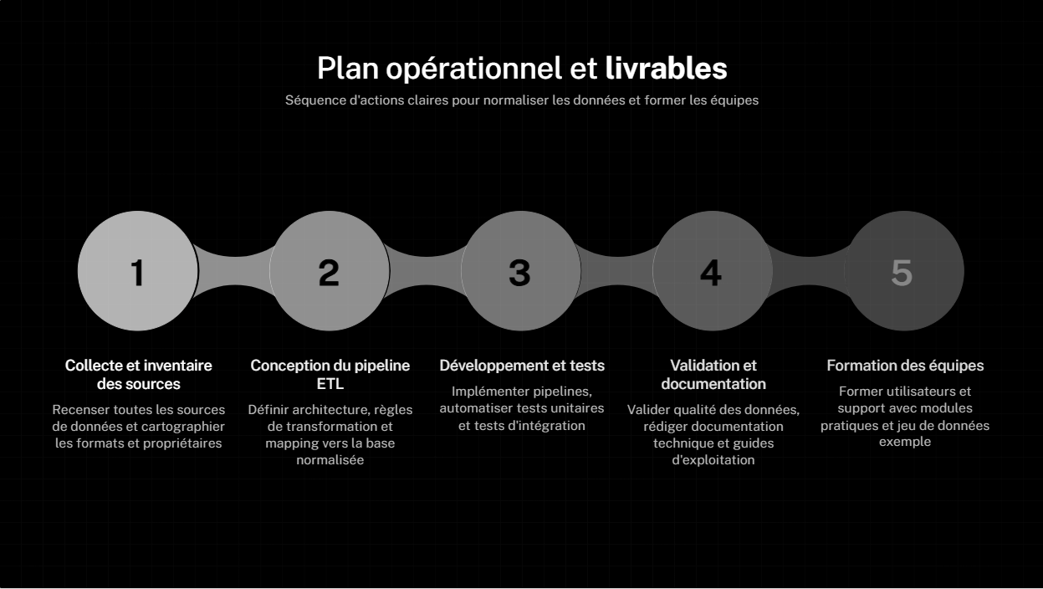

Slide 9
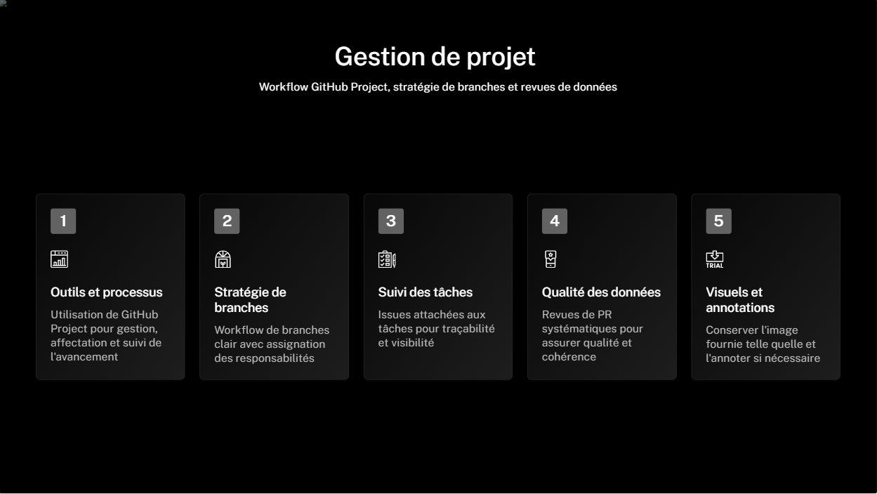

Slide 10
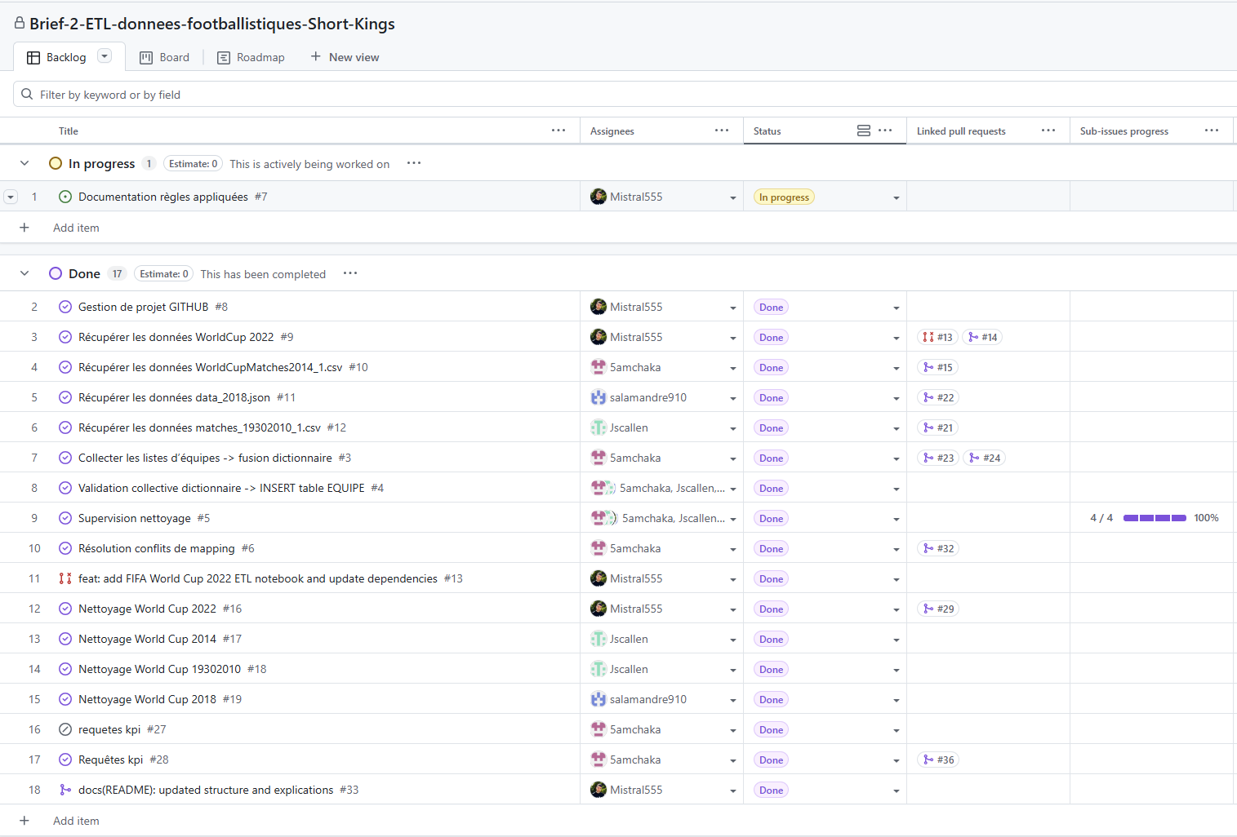

Slide 11
NOTRE MISSION
Transformer le chaos
en
une seule vérité
Un pipeline ETL qui collecte, nettoie et unifie 92 ans de données pour les rendre exploitables.

Slide 12
Depart Extract
2
1
et zoubir
csv
Json
★ 6 confédérations
★ 4 sources harmonisées
★ 0 doublon

Slide 13
Pipeline ETL : du chaos à l'ordre
📄
⚙️
🗄️
→
→
EXTRACT
TRANSFORM
LOAD
CSV, JSON
Python, Pandas
PostgreSQL
2 notebooks par source × 3 sources + 1 notebook de recuperation et load = 7 notebooks
Chaque source traitée indépendamment, puis consolidée

Slide 14
Schéma final : simple et efficace
📋 TABLE MATCHES
🏳️ TABLE TEAMS
id_match
home_team_id
away_team_id
home_result
away_result
result
extra_time
penalties
replay, date
round
city
id_stadium
edition
name
confederation
aliases

Slide 15
Défi: 300+ noms → 226 équipes
Dans les données sources :
Dans notre base :
"Côte d'Ivoire"
"Côte d'Ivoire"
→
ID: 42 | Confédération: CAF
"Ivory Coast"
"CIV"
Dictionnaire de mapping
alias → nom FIFA officiel
"Cote d Ivoire"

Slide 16
Sous le capot : partitionnement intelligent
La table matches est partitionnée par édition de Coupe du Monde.
PARTITION PRUNING
PARTITION BY LIST (edition)
1930
1934
...
2018 OK
2022
21 partitions = 21 Coupes du Monde
Seule la partition demandée est scannée
Avantage : Requête sur 2018 → PostgreSQL ignore les 20 autres partitions
Choix pédagogique assumé : la volumétrie actuelle ne l'impose pas, mais le projet l'anticipe

Slide 17
ET MAINTENANT
Ce que les données
nous révèlent
92 ans d'histoire → des patterns émergent

Slide 18
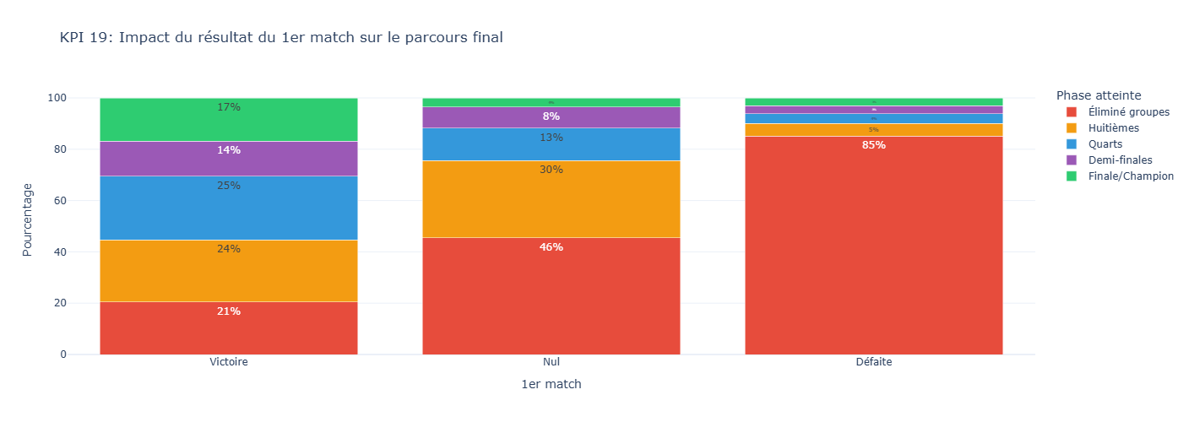
Insight #1 : Le premier match prédit tout
Que se passe-t-il quand vous perdez votre premier match de poule ?
SI VOUS GAGNEZ
85%
16.8%
de chances d'être éliminé en poules
de chances de titre
Seulement 3.1% des équipes ayant perdu leur 1er match sont devenues championnes
vs 3.1% si dfite

Slide 19
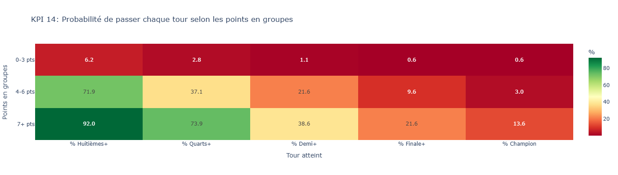
Insight #2 : La règle des 7 points
Combien de points en phase de groupes pour aller loin ?
0-3 pts
2.8%
atteignent les 1/4
4-6 pts
37.1%
atteignent les 1/4
7+ pts
73.9%
atteignent les 1/4
Avec 7 points ou plus en groupes → 13.6% de chances de titre

Slide 20
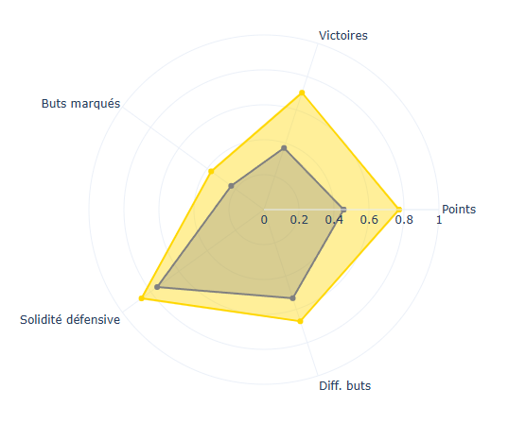
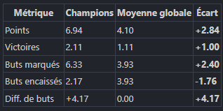
Insight #3 : Le profil type du champion en phase groupe

Slide 21
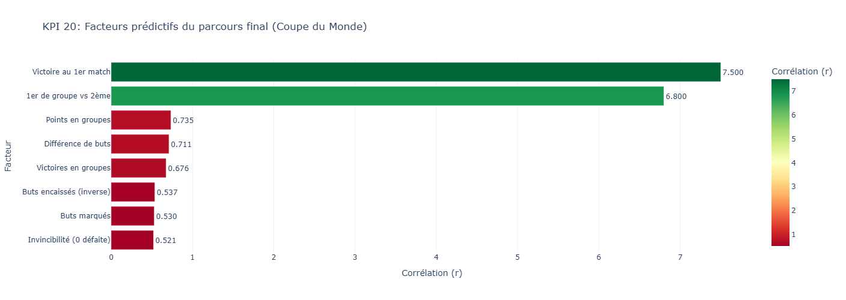
La preuve statistique : corrélation forte

Slide 22
Ce que notre base permet
📊
⚔️
📈
🔮
Analyses historiques
Confrontations
Tendances
Prédictions
Performance de n'importe quelle équipe sur 92 ans
Head-to-head complet entre deux équipes
Évolution du football mondial par décennie
Base pour modèle ML futur
★ Requêtes SQL directes ★ Dashboards ★ API future

Slide 23
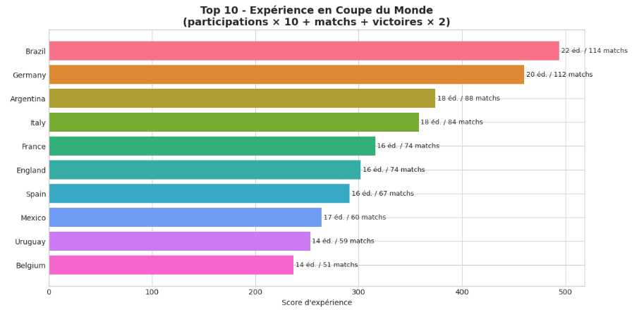

Slide 24
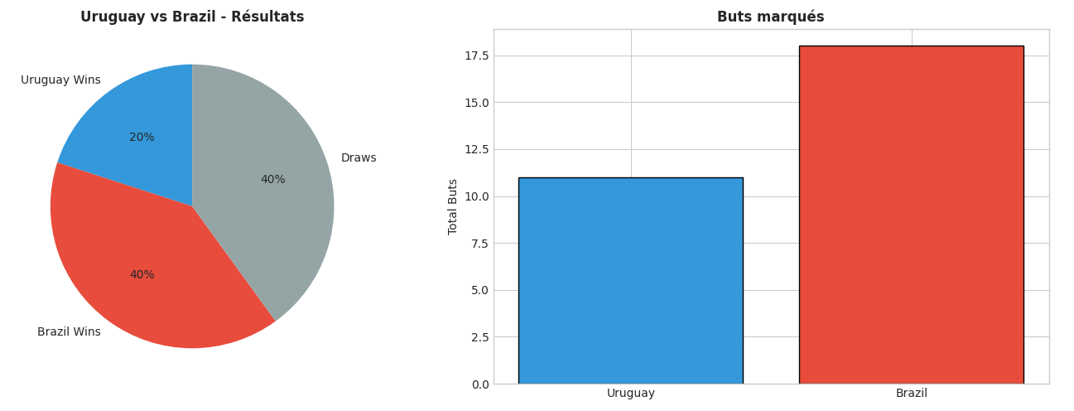
L’affiche : Uruguay - Brésil

Slide 25
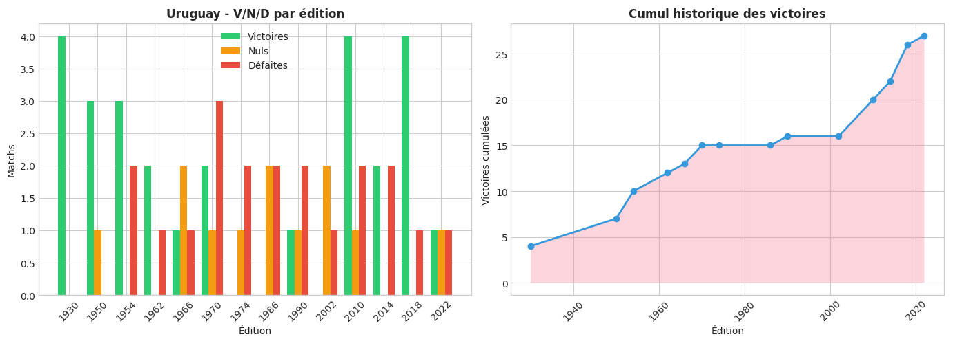
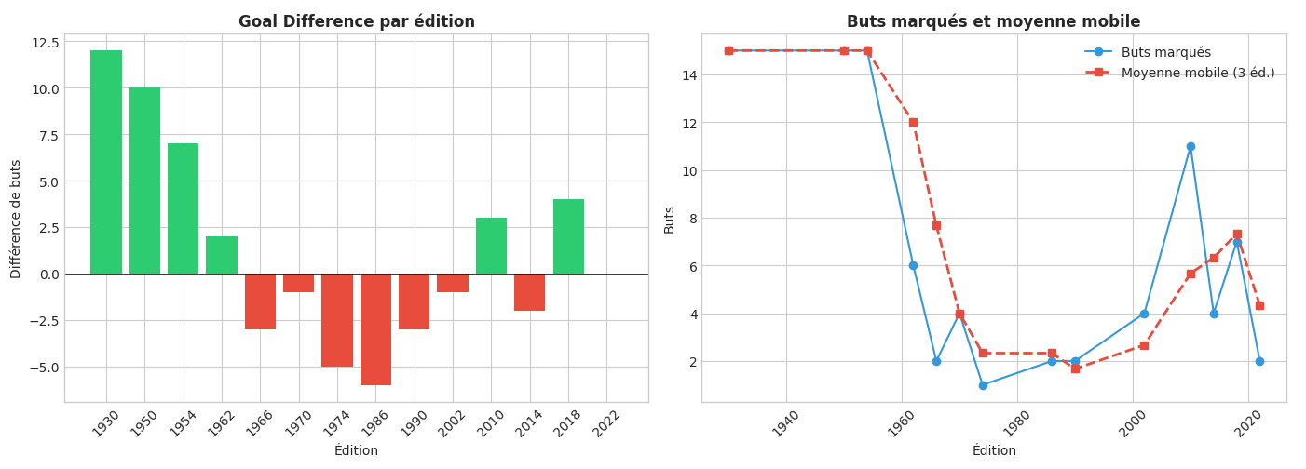
Uruguay : le déclin!

Slide 26
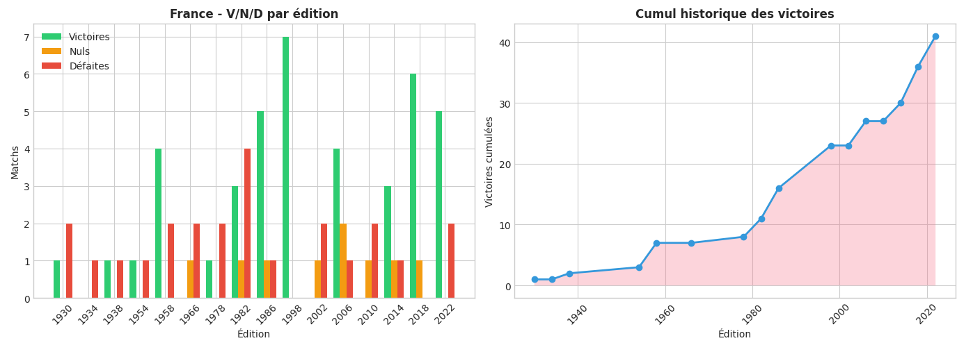
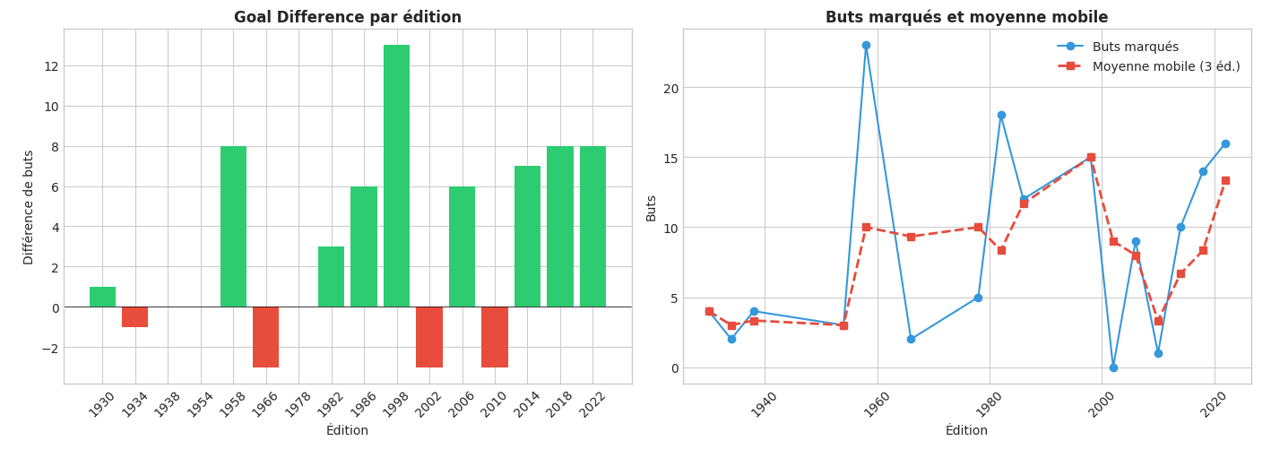
La France : nul -> moyen -> fort, mi fort et re-fort derrière

Slide 27
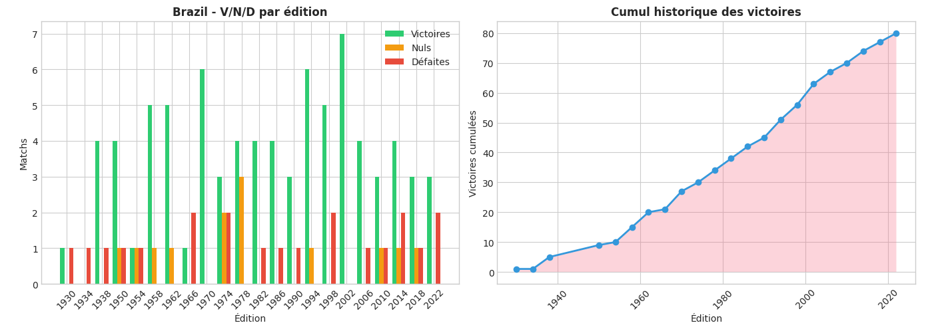
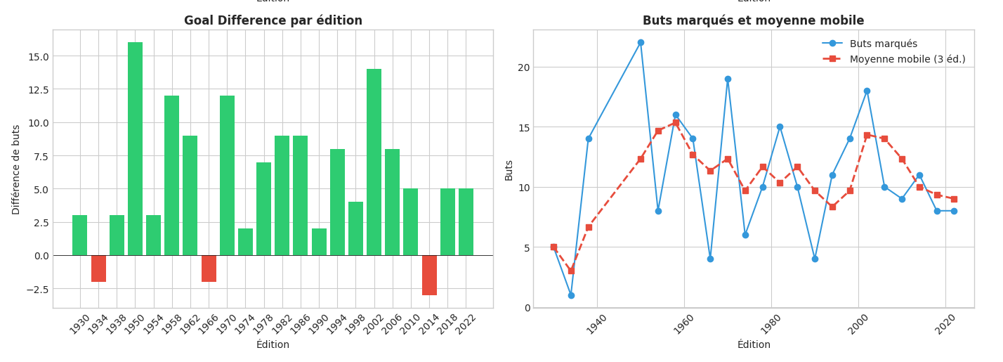
Le Brésil c’est la constance

Slide 28
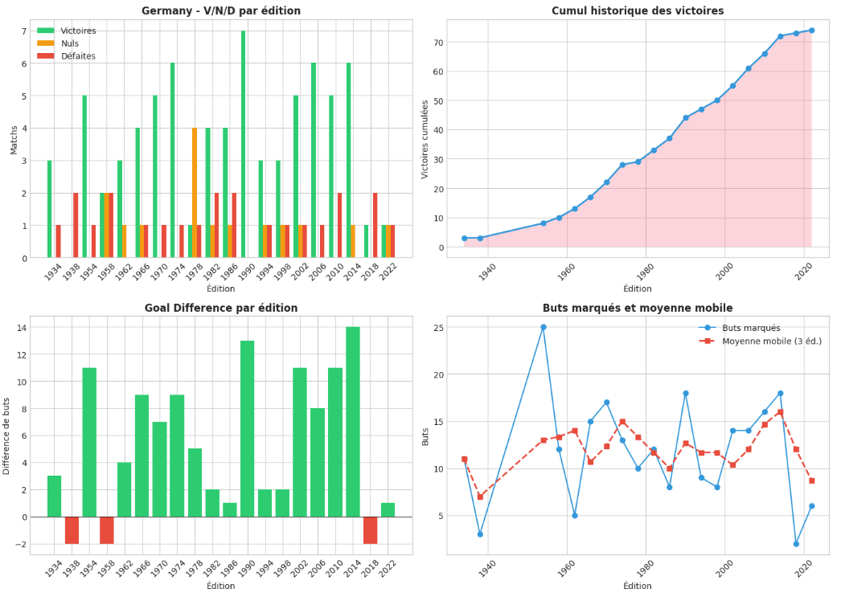
L’Allemagne aussi, en moins jolie et qui vieillit

Slide 29
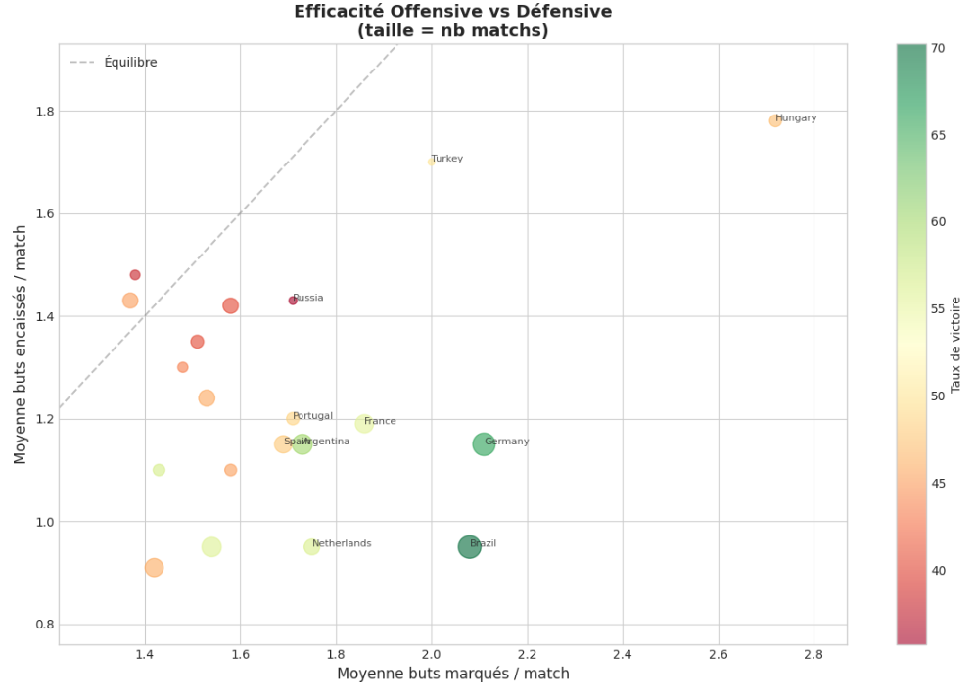
Le Brésil, c’est l’Angleterre qui marque des buts

Slide 30
L'équipe Short Kings
Z
R
S
JS
ZOUBIR
ROMAIN
SABINE
JS
17 commits
14 commits
7 commits
6 commits
Architecture, WC 2022, coordination
Normalisation, BDD, analytics
Extract/Transform 2018, validation
Extraction historique 1930-2010
Formation Data Engineering • Simplon • Décembre 2025

Slide 31
92 ans d'histoire,
une seule vérité
7 446
226
22
0
matchs
équipes
éditions
doublon
Merci pour votre attention
Des questions ?

